Slide 1
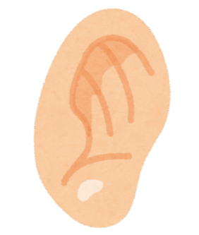
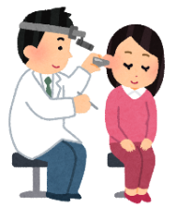
補足事項
聞こえのチェックリスト
＆受診勧奨票
【全体】
近隣に耳鼻咽喉科医院がない場合など、受診ではなく専門職への相談を勧める場合には、「受診」や「診察」の部分を適宜「専門職への相談」等に修正して使用してください。
受診をおすすめする方にお渡ししています
チェック内容 | 該当するものに〇
会話をしているとき、聞き返すことがよくありますか。
相手の言った内容を聞き取れなかったとき、推測で言葉を判断することがありますか。
電子レンジの「チン」という音や、ドアのチャイムの音が聞こえにくいと感じることがありますか。
家族に、「テレビやラジオの音量が大きい」とよく言われますか。
大勢の人がいる場所や周りがうるさい中での会話は、聞きたい人の声が聞きづらいと感じますか。
【全体】
医師会や医療機関に事前に事業について説明し、近隣の耳鼻咽喉科医院のリストと合わせて該当者にお渡しするとより効果的です。
※受診勧奨基準：１つ以上該当
チェックの結果、耳鼻咽喉科や補聴器相談医による診察・診断を受けることをお勧めします。本結果票を持参の上、お近くの耳鼻咽喉科や補聴器相談医に相談してみてください。
「聞こえづらさ」が進むと、生活する上でこのような支障が起きる可能性があります。
必要な音が聞こえず、危険を察知する能力が低下する
家族や友人とのコミュニケーションがうまくいかなくなる
社会的に孤立し、うつ状態に陥る
このような状態が続くと、認知機能に影響をもたらす可能性もあると言われています。気になったら早めに耳鼻科医師に相談するようにしましょう！
お問合せ先
○○市△△部▼▼課 （ TEL ： 0000-00-0000）

